Slide 1

Система ООН із захисту прав людини: Всебічний Огляд
Організація Об'єднаних Націй є центральним актором у глобальному захисті прав людини. Ця презентація надасть всебічний огляд ключових органів та механізмів ООН, що працюють над забезпеченням прав і свобод для всіх.

Slide 2
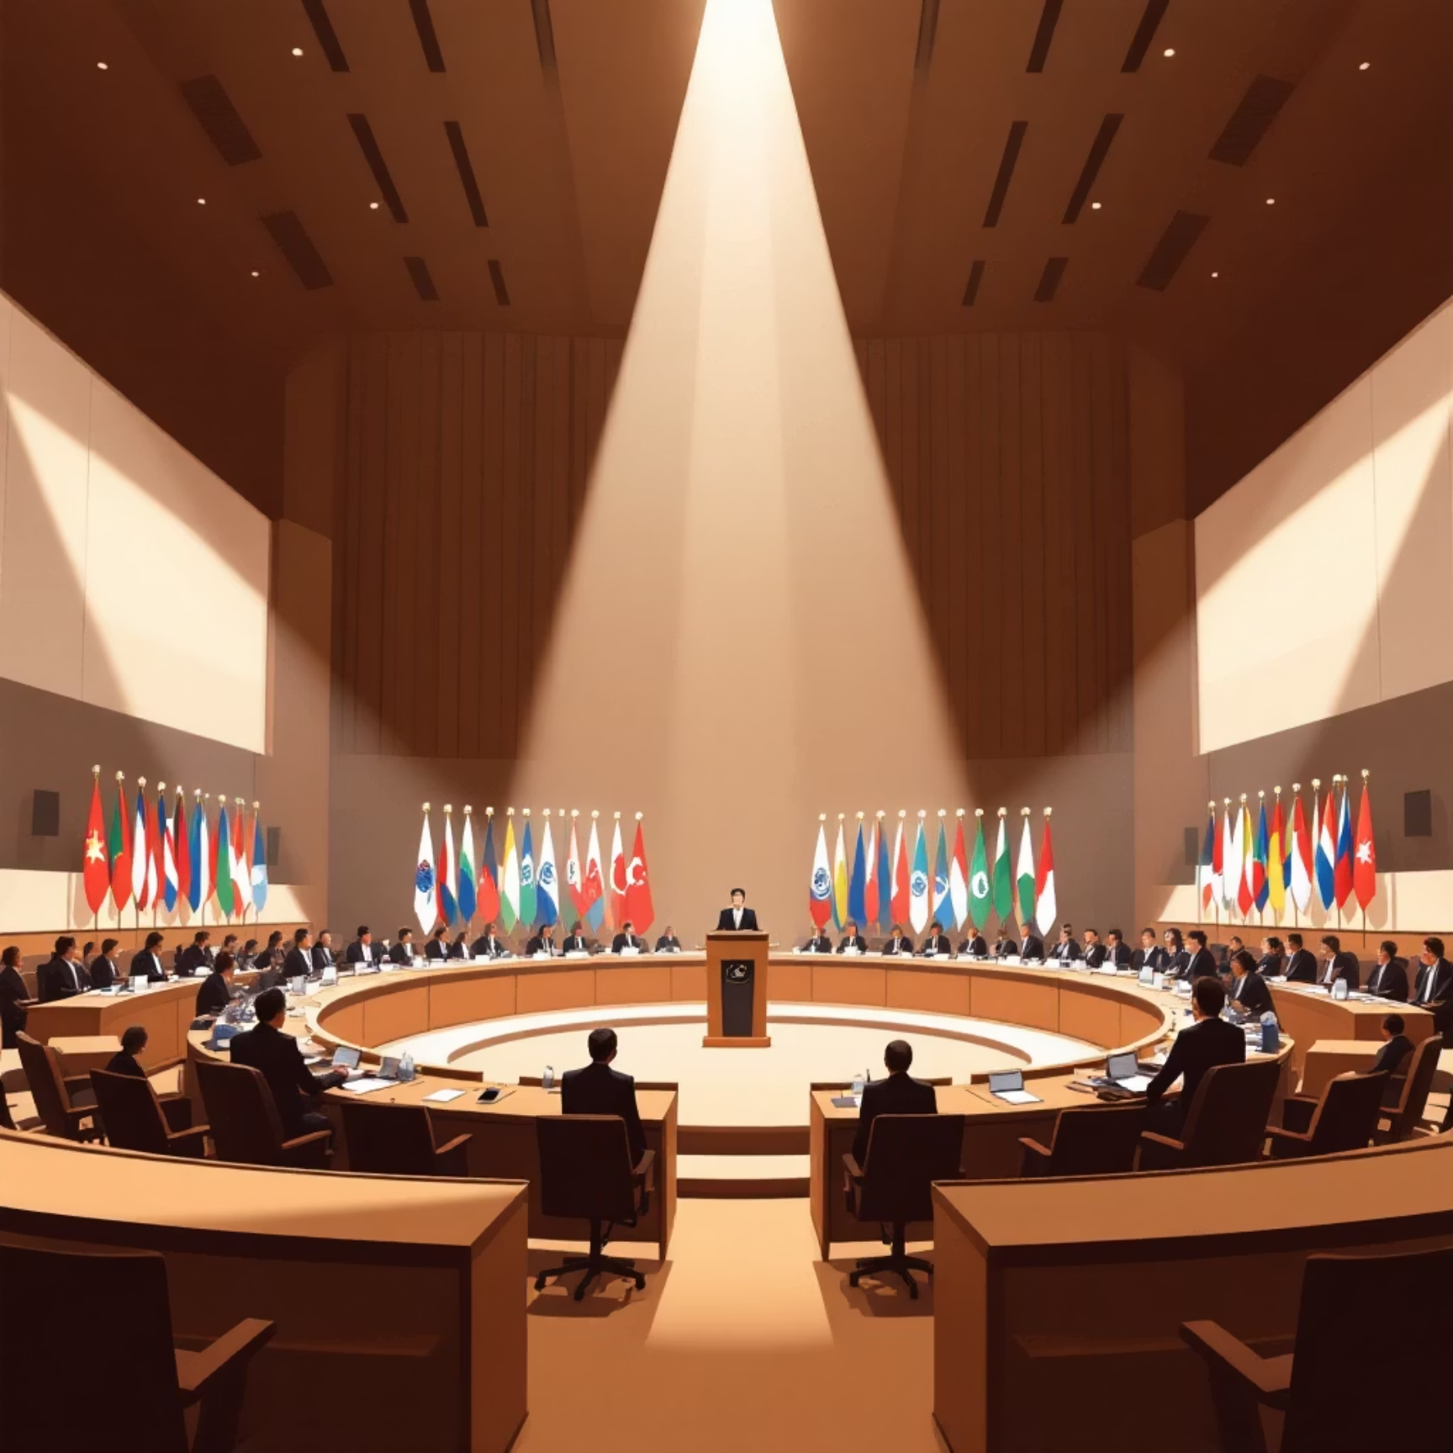
Рада ООН з прав людини
Рада ООН з прав людини, заснована у 2006 році на базі Комісії ООН з прав людини, є головним міжурядовим органом у системі ООН, відповідальним за зміцнення та захист прав людини в усьому світі.
Мандат
Здійснює загальні дослідження, готує рекомендації та проекти міжнародно-правових актів у сфері захисту прав людини.
Структура
Складається з 47 держав-членів, які обираються Генеральною Асамблеєю згідно з принципом справедливого регіонального представництва.
Ключовий Механізм
Проведення Універсальних періодичних оглядів — оцінка виконання державами своїх зобов'язань у сфері прав людини.
Універсальний періодичний огляд (УПО) є унікальним процесом, який включає періодичний огляд стану прав людини в усіх 193 державах-членах ООН.

Slide 3

Управління Верховного Комісара ООН з прав людини (УВКПЛ)
УВКПЛ є провідною установою ООН у сфері прав людини, уповноваженою заохочувати та захищати права людини в усьому світі, діючи як каталізатор та координатор.
Створення Посади
1
Посада Верховного Комісара ООН з прав людини була утворена Генеральною Асамблеєю ООН у грудні 1993 року, визнаючи зростаючу важливість глобального захисту прав людини.
Головна Посадова Особа
2
Верховний Комісар є головною посадовою особою ООН у галузі прав людини, відповідальною за керівництво правозахисною діяльністю по всьому світу.
Призначення та Звітність
3
Призначається Генеральним секретарем ООН за затвердженням Генеральної Асамблеї на чотири роки. Щорічно подає доповідь Генеральній Асамблеї про дотримання прав людини.

Slide 4
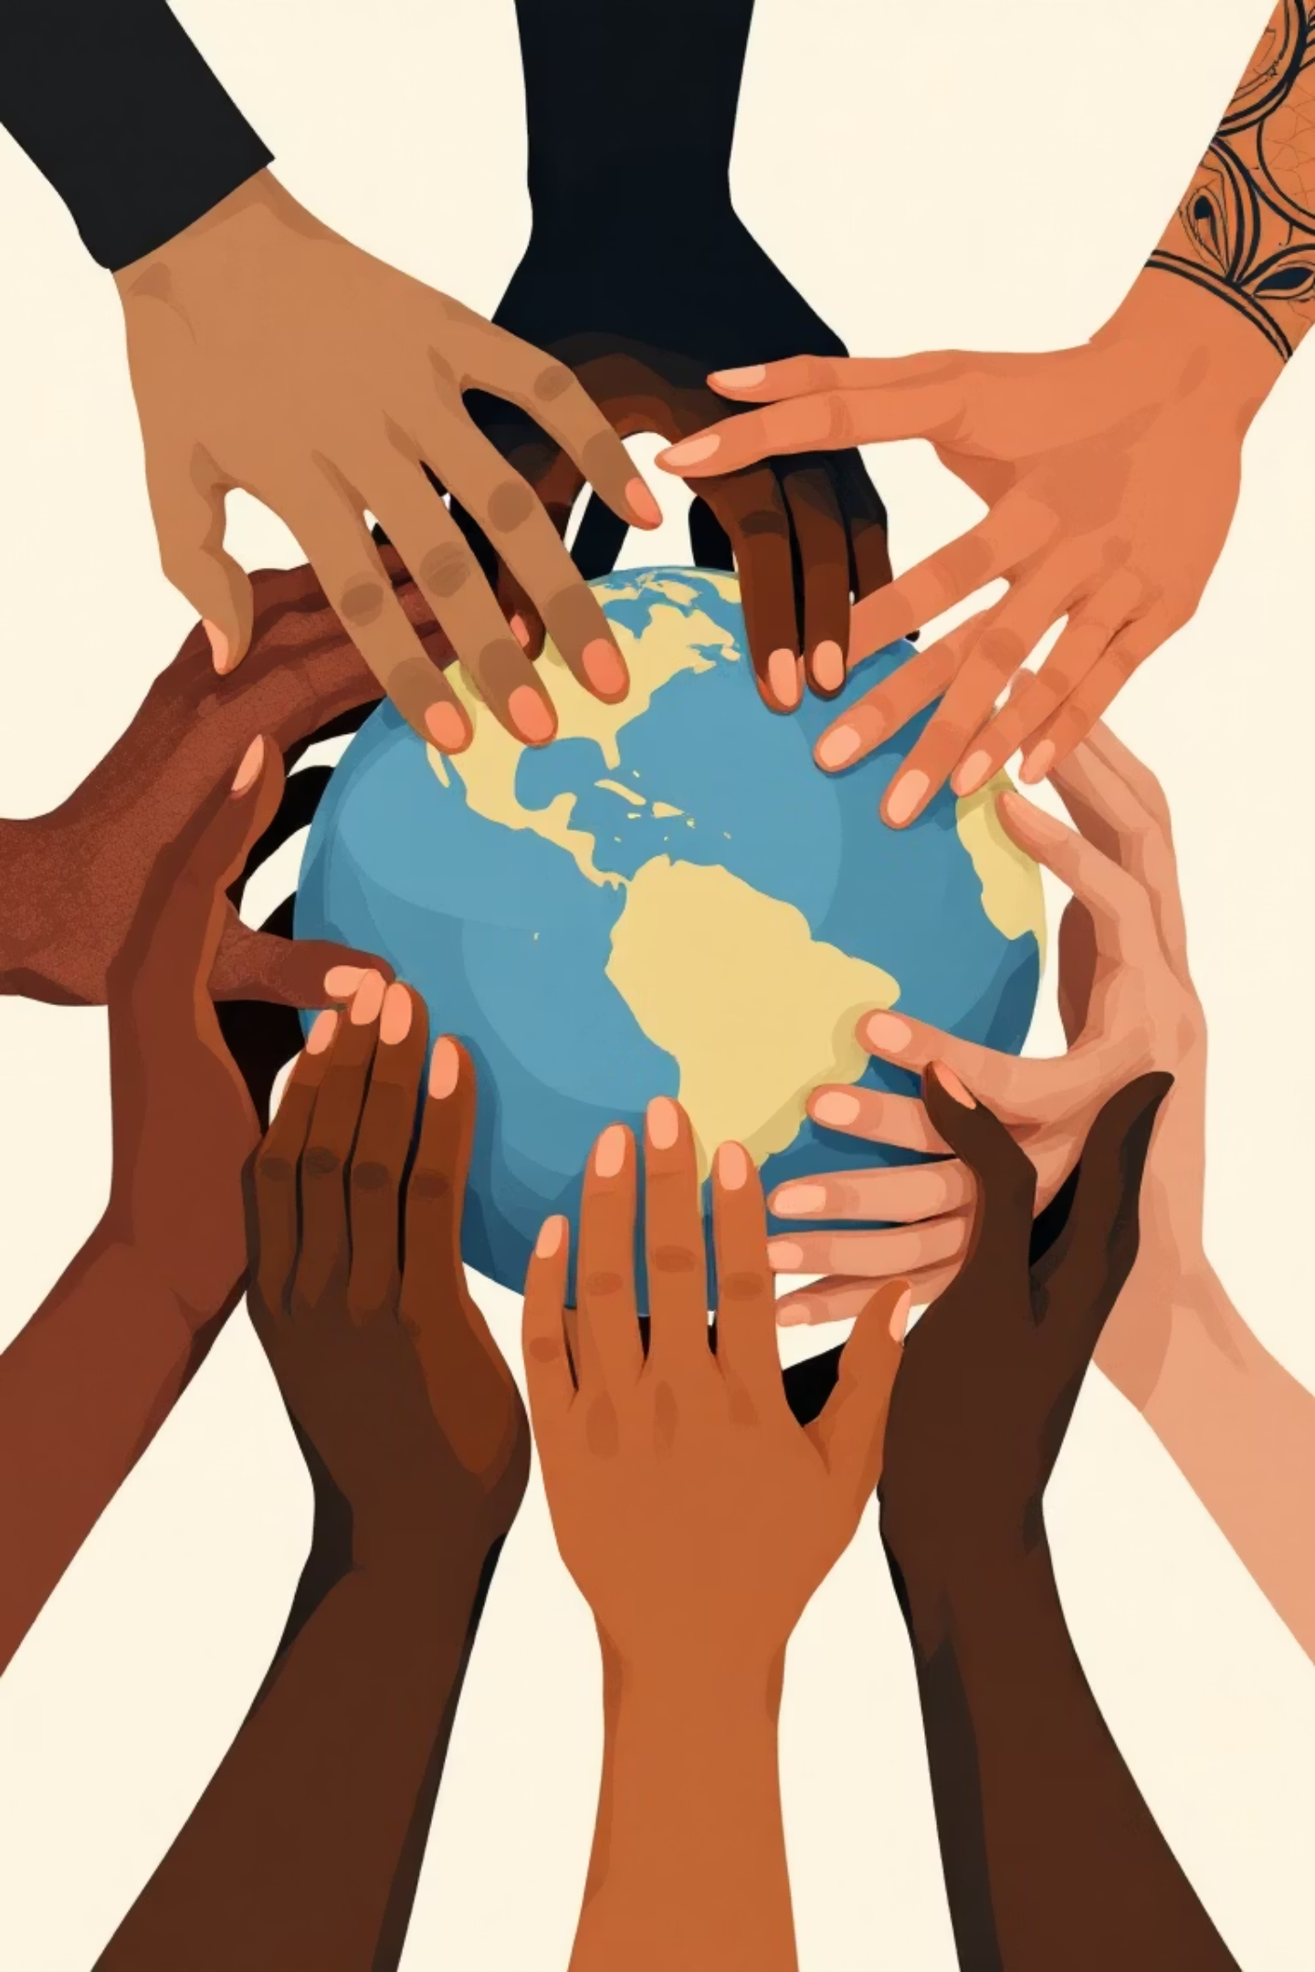



Договірні Органи ООН: Комітети з Моніторингу
Договірні органи ООН — це комітети незалежних експертів, які контролюють виконання державами-учасницями основних міжнародних договорів з прав людини.
Юридичний Нагляд
Кожен комітет спеціалізується на конкретному пакті чи конвенції, забезпечуючи їх належне впровадження.
Розгляд Доповідей
Держави регулярно подають доповіді про прогрес, які потім оцінюються та обговорюються експертами комітетів.
Міжнародне Співробітництво
Ці органи сприяють обміну передовим досвідом та надають рекомендації для покращення національного законодавства.

Slide 5
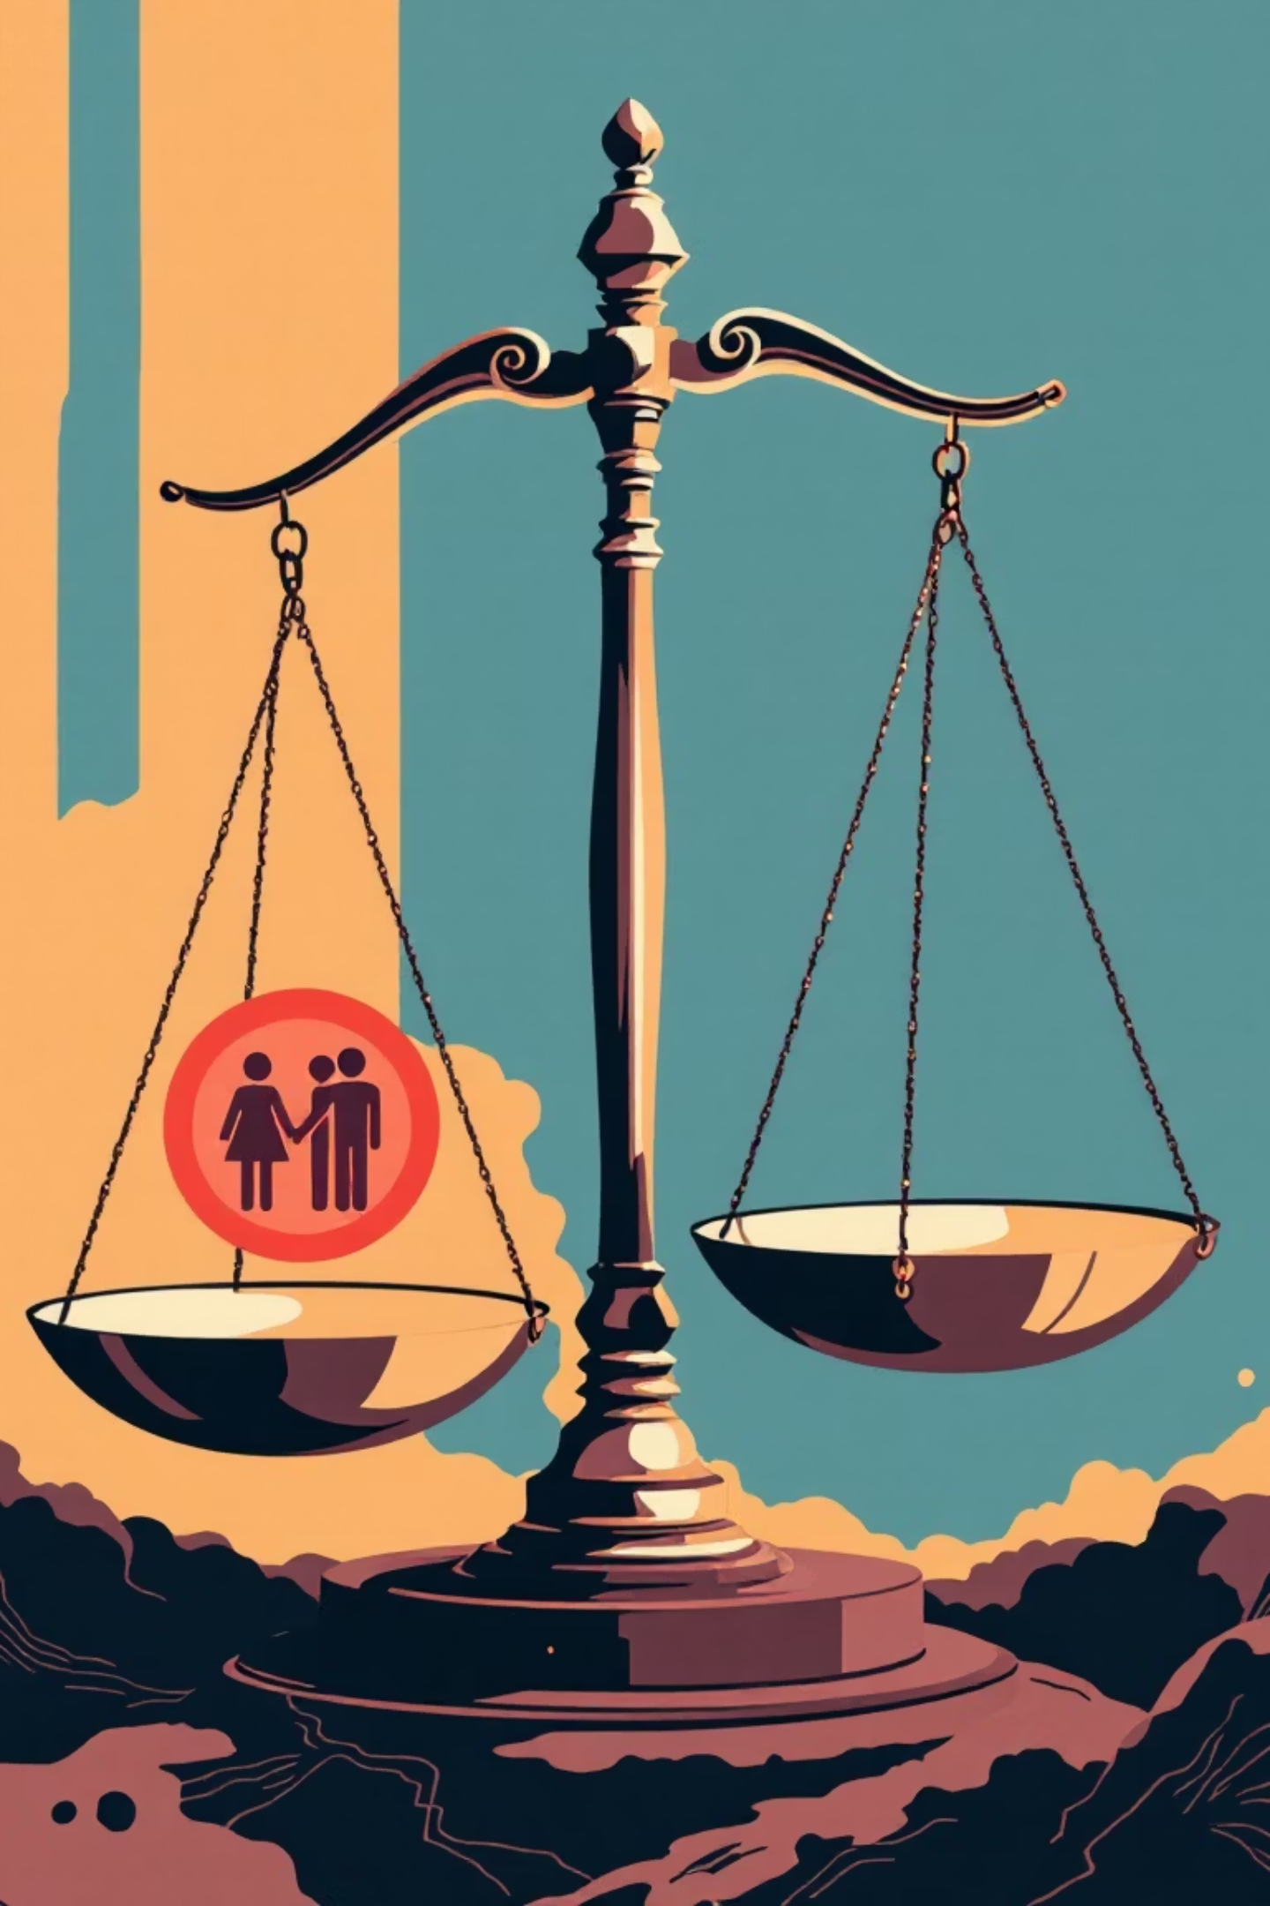
Комітет з прав людини ООН
Цей Комітет є ключовим органом, що здійснює нагляд за виконанням Міжнародного пакту про громадянські та політичні права (МПГПП).
1
Склад Комітету
Складається з 18 незалежних експертів, що обираються на термін у чотири роки, діючи в особистій якості.
2
Оцінка Доповідей
Оцінює періодичні доповіді держав-учасниць про виконання положень МПГПП, виявляючи прогалини та успіхи.
3
Зауваження Загального Порядку
Формулює "зауваження загального порядку", які є авторитетними тлумаченнями положень Пакту.
4
Розгляд Скарг
Розглядає індивідуальні та міждержавні скарги щодо порушень Пакту, що дозволяє притягати держави до відповідальності.

Slide 6




Комітет з економічних, соціальних та культурних прав
Комітет контролює дотримання Міжнародного пакту про економічні, соціальні та культурні права (МПЕСКП) державами-учасницями.
Цей Комітет відіграє вирішальну роль у забезпеченні прав, пов'язаних з рівнем життя, освітою, працею та охороною здоров'я.
18 Експертів
Складається з незалежних експертів, які володіють визнаною компетенцією у галузі прав людини.
Періодичні Доповіді
Розглядає доповіді держав про вжиті заходи та досягнутий прогрес у дотриманні прав, визначених у Пакті, кожні чотири роки.
Тлумачення Пакту
Важливою формою роботи є "зауваження загального порядку", які роз'яснюють положення Пакту та сприяють їх більш повному дотриманню.

Slide 7


Комітети з ліквідації дискримінації та захисту дітей
Комітет з ліквідації дискримінації щодо жінок (КЛДЖ)
Комітет з прав дитини (КПР)
Заснований у 1981 році, КЛДЖ контролює виконання Конвенції про ліквідацію всіх форм дискримінації щодо жінок. Складається з 23 експертів, які розглядають доповіді держав-учасниць про вжиті заходи та прогрес у виконанні положень Конвенції. Комітет готує заключні зауваження, що містять рекомендації.
До складу КПР входять 18 експертів, які контролюють виконання Конвенції про права дитини. Комітет розглядає доповіді держав про вжиті заходи для закріплення прав дитини та досягнутий прогрес. Важливо: Комітет з прав дитини не розглядає індивідуальних повідомлень чи скарг.

Slide 8
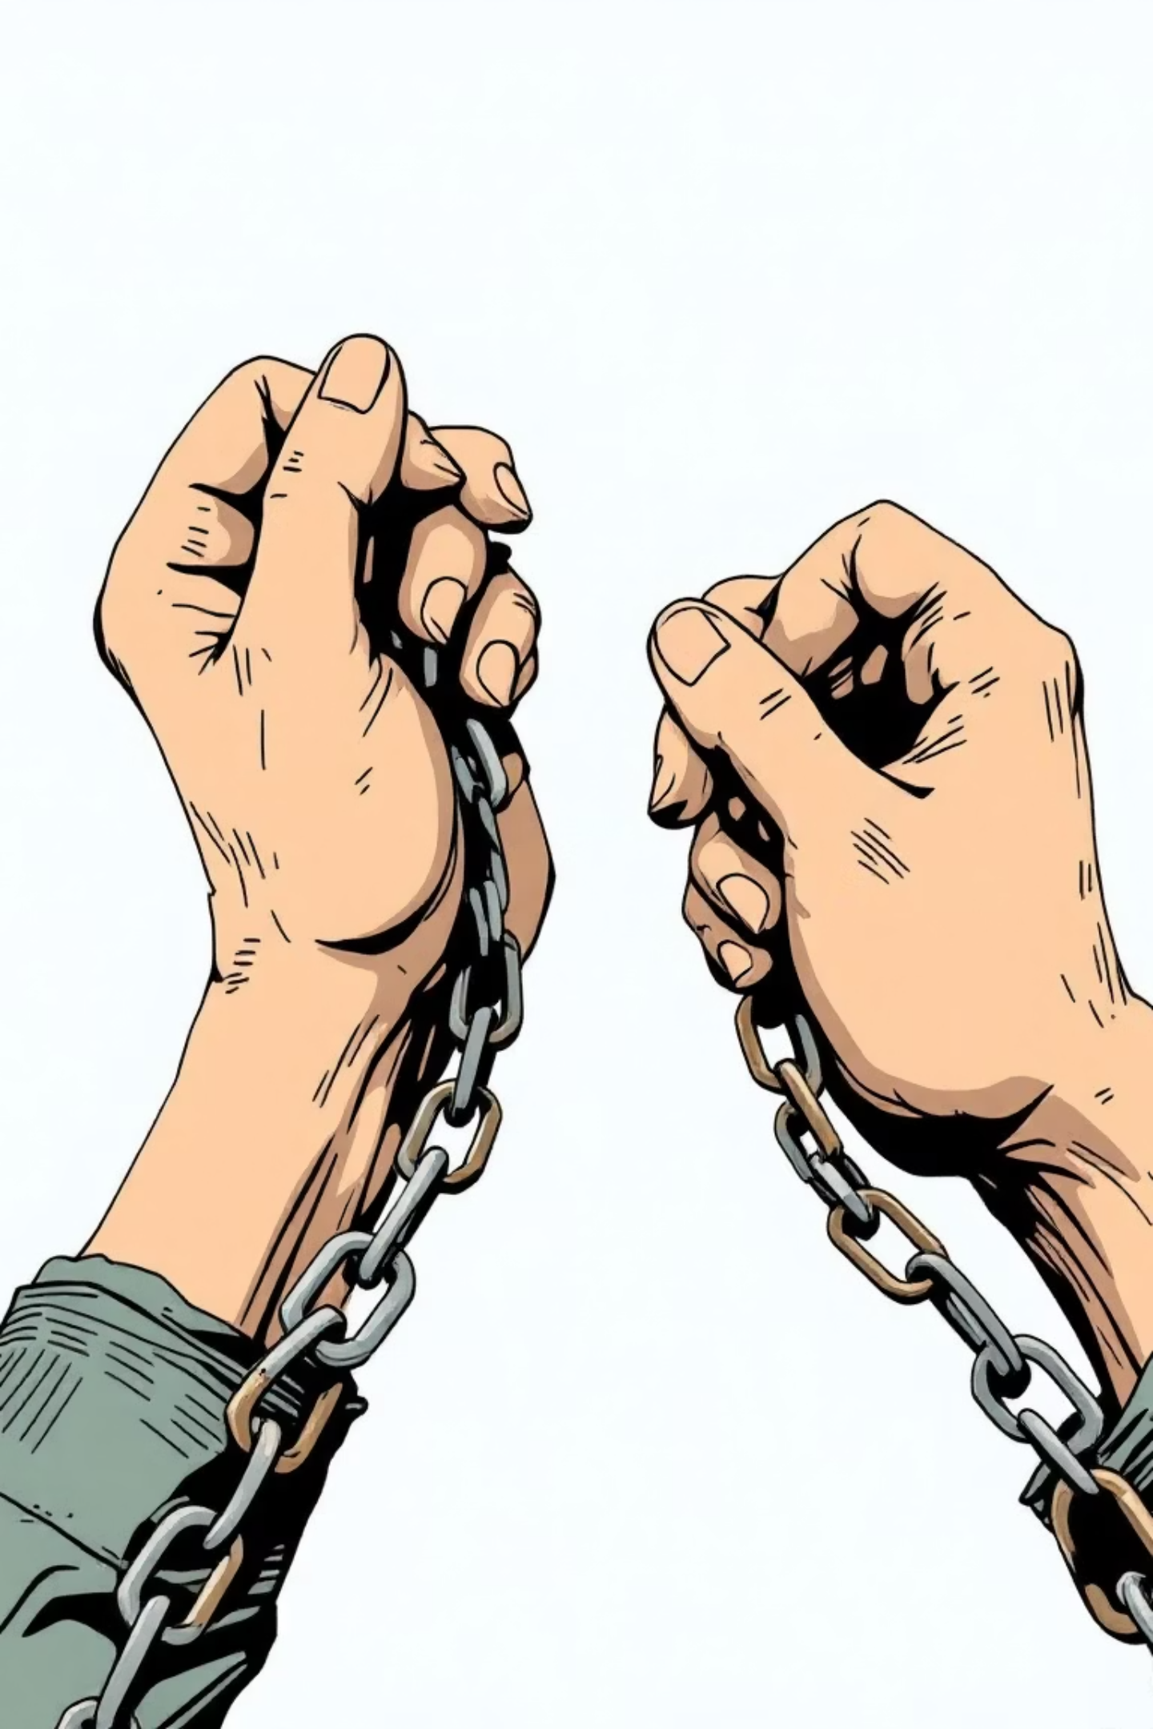
Забезпечення Справедливості
Комітет проти катувань (КПК)
Створений у 1987 році, КПК контролює виконання Конвенції проти катувань та інших жорстоких, нелюдських або принижуючих гідність видів поводження і покарання. Складається з 10 експертів, розглядає доповіді держав-учасниць та може проводити конфіденційні розслідування.
Комітет з ліквідації расової дискримінації (КЛРД)
Заснований у 1970 році, КЛРД є першим договірним органом з прав людини. Він контролює виконання Міжнародної конвенції про ліквідацію всіх форм расової дискримінації. Комітет складається з 18 експертів і розглядає періодичні доповіді держав-учасниць.

Slide 9

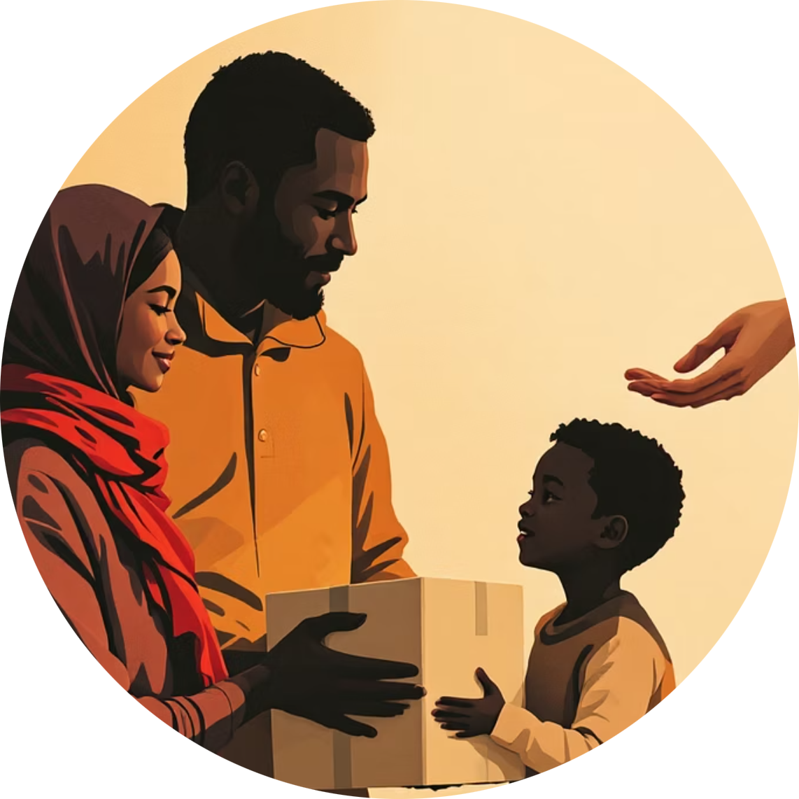

Спеціалізовані Агенції ООН
Крім договірних органів, система ООН включає спеціалізовані агентства, які надають гуманітарну допомогу та захищають права вразливих груп.
Управління Верховного Комісара ООН у справах біженців (УВКБ ООН)
Ключові Функції УВКБ ООН
Принцип Невигнання
Сприяє місцевій інтеграції, добровільному поверненню на батьківщину чи переселенню до третьої країни.
Гарантує, що жодна особа не буде примусово повернута до країни, де є підстави побоюватися переслідувань.
Засноване у 1950 році, УВКБ ООН займається захистом та підтримкою біженців, внутрішньо переміщених осіб та осіб без громадянства.

Slide 10


Майбутнє Захисту Прав Людини
"Права людини – це права людини кожного. І вони не просто бажані – вони є основою миру та безпеки."
— Антоніу Гутерреш, Генеральний секретар ООН
Адаптація до Викликів
Система ООН постійно адаптується до нових викликів, таких як зміни клімату, цифрові права та глобальні кризи.
Посилення Співпраці
Важливість співпраці між державами, громадянським суспільством та міжнародними організаціями зростає.
Освіта та Просвіта
Продовження освіти та підвищення обізнаності про права людини є фундаментальним для їх захисту.

